Slide 1
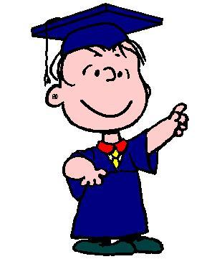
ÖĞRENCİ DAVRANIŞ ŞEKİLLERİ

Slide 2
Çocuklarımıza nasıl davranıyoruz?
Anne-babaların davranış biçimlerinin çocukların kişiliğine olan etkileri nelerdir?

Slide 3
Aile kavramı psikolojik yönüyle incelendiğinde, çocuğun kişilik özelliklerinin temelinin atıldığı ortamdır.

Slide 4
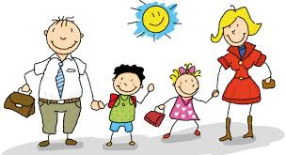
ANNE BABA TUTUMLARI NEDİR?

Slide 5
1)OTORİTER
2)İLGİSİZ
4)TUTARSIZ
6)MÜKEMMELLİYETÇİ
7)DEMOKRATİK
3)AŞIRI İZİN VERİCİ
5)AŞIRI KORUYUCU

Slide 6
1)BASKICI (OTORİTER) ANNE BABA TUTUMU
Bu tip aileler çocuklarına emredici davranırlar
Suçlayan cezalandıran anne babalardır
Kurallar zinciri vardır
Çocuklar ayrı bir birey değildir
Kurallara uyulmadığında orantısız cezalar verilir.

Slide 7
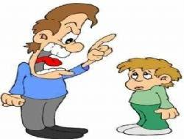
Bu tutumda çocuk nasıl davranır?
* çekingen, başkalarının etkisinde kalabilen
* aşırı hassas yapı olabileceği gibi
* isyankar, kendine ve başkalarına zarar verebilen, suça yönelik davranışlar görülebilir

Slide 8
2)İLGİSİZ ANNE-BABA TUTUMU
Bu tip anne babalar için çocukların varlığı ya da yokluğu belli değildir.
Çocuğun ihtiyaçları karşılanmaz, sevgi gösterilmez
Çocuğun yaptığı olumlu ya da olumsuz davranışlarla ilgilenilmez
Çocuğa zaman ayrılmaz veya insan olarak saygı gösterilmez.
Çocuk anne babayı rahatsız etmediği sürece çocukla ilgilenilmez
Kişilik yapıları değişkendir. Rahat,sessiz,yumuşak olabildikleri gibi saldırgan da olabilirler

Slide 9
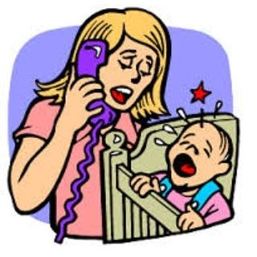
Bu tavırda çocuk nasıl davranır?
* ihmal edilmiştir ve yetişkin rolü almada zorlanırlar
* kendini değersiz hisseder
* kendisine olan saygısı gelişmez
* olumlu olumsuz davranışların ayrımını yapamaz
* toplumun kurallarını red ederler, ya içe kapanıktırlar ya da saldırgandırlar

Slide 10
3) AŞIRI İZİN VERİCİ ANNE-BABA TUTUMU
Bu tip anne babalar çocuklarının isteklerini sürekli yerine getirmeye çalışırlar.
Disiplin yok denecek kadar azdır.
Çocuğun davranışları olumsuz da olsa hoşgörüyle karşılanır.

Slide 11
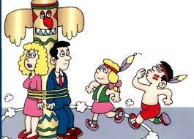
Bu tavırda çocuk nasıl davranır?
Aşırı hoşgörünün getirdiği sınırsızlık,sorumsuzluk ve bencillik görülür.
Bir süre sonra evi çocuk yönetir.
Sosyal uyumda güçlük çektiklerinden mutsuz bir yetişkin adayıdır.

Slide 12
4)TUTARSIZ ANNE-BABA TUTUMU
Bu tip ailelerde disiplin vardır ama belirsizdir
Tutarsızlık anne babanın çok farklı eğitim anlayışına sahip olmasından kaynaklanabilir.
Bu tavırda çocuk nasıl davranır?
Yetişkinliğinde davranışlarını çevresindekilere göre ayarlar
Sürekli tedirginlik ve gerginlik yaşar.

Slide 13
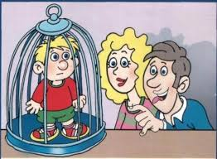
5)AŞIRI KORUYUCU ANNE-BABA TUTUMU
Bu tip anne babalar çocuğa gerektiğinden fazla kontrol ve özen gösterirler.
Çocuklarına sorumluluk vermezler.
Çocuğunun yapacağı işleri onun adına kendisi yapar.

Slide 14
Bu tavırda çocuk nasıl davranır?
* çocuk çevresindeki kişilere aşırı bağımlı
* kendisine güveni olmayan
* duygusal kırıklıkları olan bir kişiliğe sahip olur
* bağımlı olan çocuk içe kapanıktır
* utangaçtır.

Slide 15
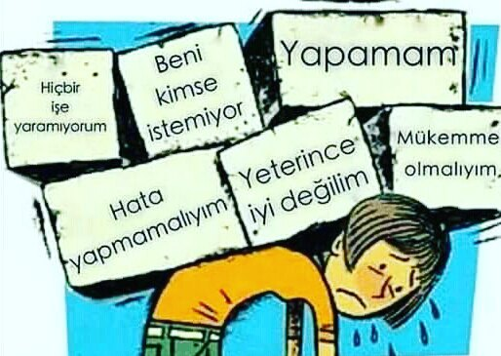
6) MÜKEMELLİYETÇİ ANNE-BABA TUTUMU
Bu tip anne babalar çocuklarından en iyisini bekler, kendi gerçekleştiremediği yaşantıları çocuklarının gerçekleştirmesini ister.
Çocuklarını olduğu gibi kabul etmezler, kural ve kalıpları vardır.

Slide 16
Bu tavırda çocuklar nasıl davranır?
Sürekli yüksek beklentiler sonucunda çocuk istekleri karşılayamıyorsa başarısızlığa uğrayan çocuk nasıl olsa yapamıyorum düşüncesiyle öyleyse neden deneyeyim düşüncesini oluşturur.
Çocuğu kendi istedikleri kalıba sokup kendi kapasitesinin üstünde beklentiler yüklenince çocukta aşağılık kompleksi oluşur.
Kendi iç dünyasında sürekli çatışma halinde olan çocuk mutsuz ve doyumsuz olur.
Kendi doğal iç güdüleri ile ağır kurallar arasında sıkışıp kalan çocuk sürekli sevgi ve nefret karışımı duygular yaşar.

Slide 17
7) DEMOKRATİK ANNE-BABA TUTUMLARI
Anne baba çocuğuna kabul edici ve sevgi dolu yaklaşır.
Çocuğun yaşayarak öğrenmesine izin verirler.
Çocuklarını ayrı bir birey olarak kabul ederler ve yaşına, durumuna uygun seçenekler sunarlar.
Çocuğun ilgilerini göz önünde tutarak yeteneklerini geliştirecek ortamı hazırlar
Anne babanın birbirlerine ve çocuklarına karşı tutum ve duyguları açık ve nettir.
Aile içinde güven ve şeffaflık vardır.
Sorunları nasıl çözeceklerini birlikte tartışırlar ve çözüm yolu araştırırlar
Çocuklarını desteklerler
Belirli kurallar vardır

Slide 18
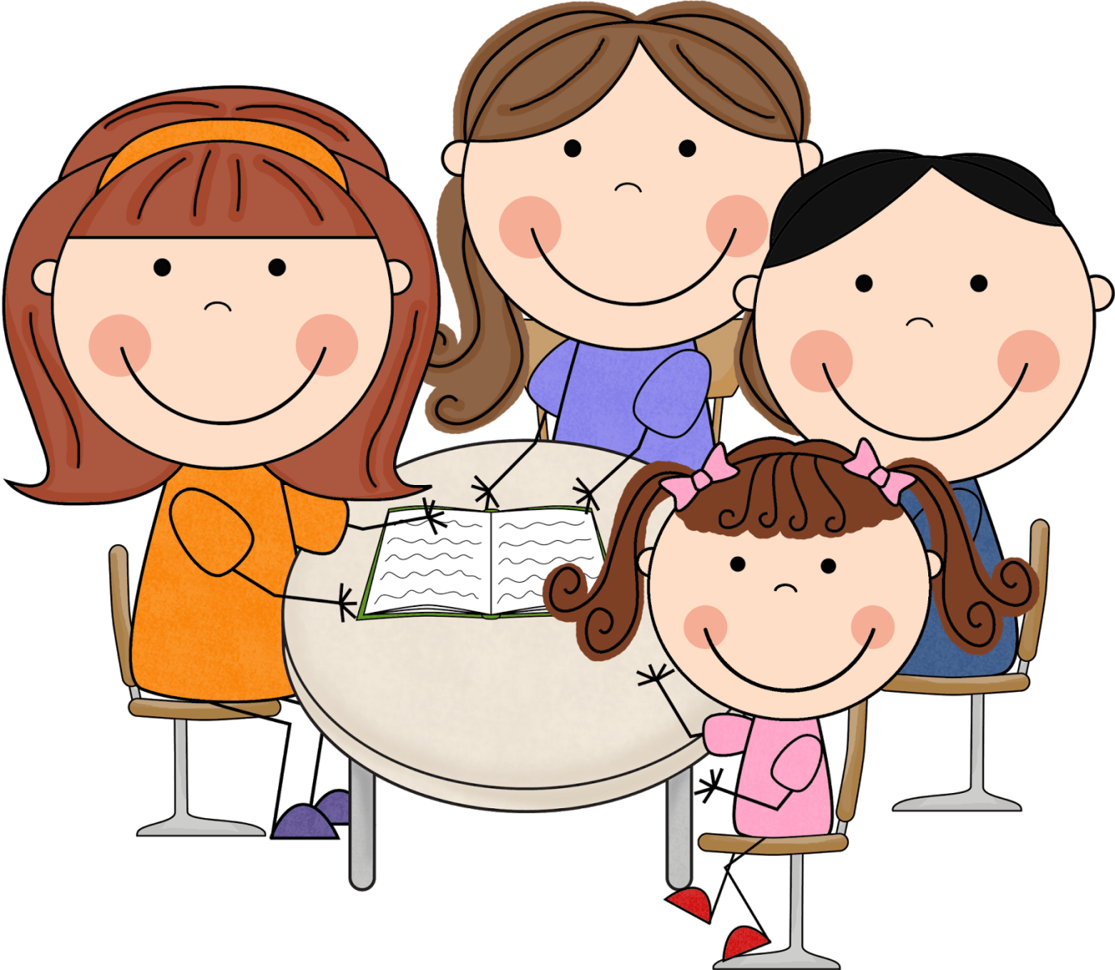
Bu tavırda çocuklar nasıl davranır?
Sağlıklı sosyal uyum kurabilen
İşbirliğine hazır
Arkadaş canlısı
Yaratıcı,bağımsız,başarılı
Duygusal yönden dengeli ve mutlu bireylerdir.

Slide 19
ŞİDDETİN ÇOCUK ÜZERİNDEKİ ETKİLERİ

Slide 20
ŞİDDET NEDİR?
ŞİDDET: Güç ve Baskı uygulayarak insanların
bedensel veya ruhsal açıdan zarar görmesine
neden olan hareketlerin tümüdür.
ŞİDDET;
Kişinin istemediği,
Kişiyi tahrik eden,
Yıpratıcı ve saldırganlık içeren bir davranış biçimidir.

Slide 21
ŞİDDETİN ÇEŞİTLERİ
Fiziksel,
Duygusal ve Sözlü,
Cinsel,
Toplumsal İlişkileri Sınırlayıcı,
Ekonomik

Slide 22
ŞİDDETE MARUZ KALAN ÇOCUKLAR NASIL DAVRANIR?
Anne babanın birbirine veya çocuğa uyguladığı şiddet sonucunda çocuk:
Aşırı çekingen, pasif, düşük özgüvenli olur.
Hırçın ve agresif olur.
Kural tanımaz.
Evden kaçma davranışı sergiler.
Erken evlilik yapma ihtimali artar.
Karşı cinsle sağlıklı ilişki kuramaz.
Çevreye zarar verir.
Madde ve alkol bağımlılığı ihtimali artar.
Aileyi reddetme davranışı sergiler.

Slide 23
Aile içi şiddetin yaşandığı evlerde çocuklarda;ailesi adına üzüntü, anne babasına karşı duygularında karışıklık,terk edilmekten ,duygularını ifade etmekten yaralanmaktan korkma, yaşamındaki şiddet ve karmaşa nedeni ile kızgınlık duyma, depresyon (aşırı mutsuzluk), çaresiz ve güçsüz hissetme, evde olan bitenlerden utanma gibi duygusal değişimler yaşıyorlar.

Slide 24
Hem şiddete doğrudan maruz kalan hem de annesinin, babasının veya kardeşlerinin sık sık küçük düşürüldüğüne, tehdit edildiğine ya da dayak yediğine şahit olan çocuklar şiddetten olumsuz etkileniyor. Her iki durumda da çocuğun kendine saygısı, büyüklere duyduğu güven duygusu ve yaşam sevinci yara alıyor.

Slide 25
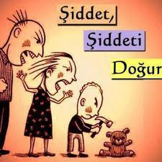
Ailede şiddete şiddete tanık olan çocuklar insanlara vurmanın normal olduğunu zannediyor.Bu çocuklarda istediğini yaptırmak, kızgınlığını belirtmek, güçlü hissetmek ve ihtiyaçlarını karşılamak için vurmanın normalleşmesi gözleniyor.Bu da toplumda şiddetin modellenerek artmasına neden oluyor.

Slide 26
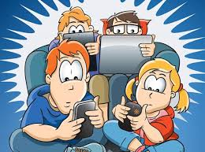
TEKNOLOJİNİN ÇOCUKLARIN DAVRANIŞLARINA ETKİLERİ

Slide 27
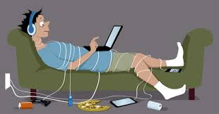
İnternet ve teknoloji bağımlılığı diğer bağımlılıklarda olduğu gibi kişinin bağımlısı olduğu teknolojik ürüne ulaşamadığında yoksunluk yaşadığı bir durum olarak tanımlanmaktadır.

Slide 28
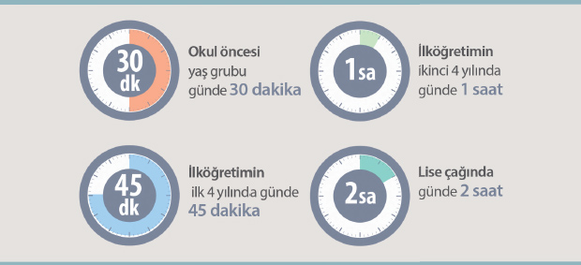
ÇOCUKLAR NE KADAR TEKNOLOJİYLE VAKİT GEÇİRMELİ?

Slide 29
Teknoloji bağımlılığının neden olduğu sorunlar
Fiziksel şikâyetler
Gözlerde yanma
Boyun kaslarında ağrı ve sertleşme
Beden duruşunda bozukluk
Elde uyuşukluk
Halsizlik
Sosyal alanda görülen şikâyetler
Akademik başarıda düşüş
Kişisel, aile ve okul sorunları
Zamanı idare etmede başarısızlık
Uyku bozuklukları
Yemek yememe
Aktivitelerde azalma
İnternet arkadaşları dışında izolasyon

Slide 30
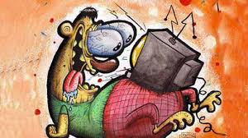
Özellikle güç ve saldırganlık temalarını konu alan televizyon programları, bilgisayar oyunlarının çocukların gelişimini olumsuz yönde etkilediğine dair birçok araştırma mevcut. Henüz soyut kavramları tam olarak anlamlandıramayan çocuklar televizyon programları, bilgisayar oyunlarında konu alınan bu temaları tam olarak idrak edemeyebiliyor ve gerçek hayat ile sanal yaşamı birbirinden ayıramayabiliyorlar. Bu da çocuklarda korku, kaygı, şiddete eğilim gibi farklı psikolojik sorunlara sebep olabiliyor.

